Slide 1
¿En dónde más podemos aportar?
Ana Vargas
anavargas@lamolina.edu.pe
Cañete, agosto, febrero 2022

Slide 2
Contenido
¿Qué es bioinformática?
¿Qué hace un bioinformático?
Bioinformático como científico de datos
Bioconductor - R
Biopyhton
Servidor HPC - UNALM

Slide 3
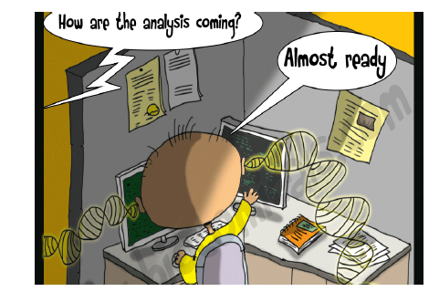
¿Qué hacen los bioinformáticos?

Slide 4
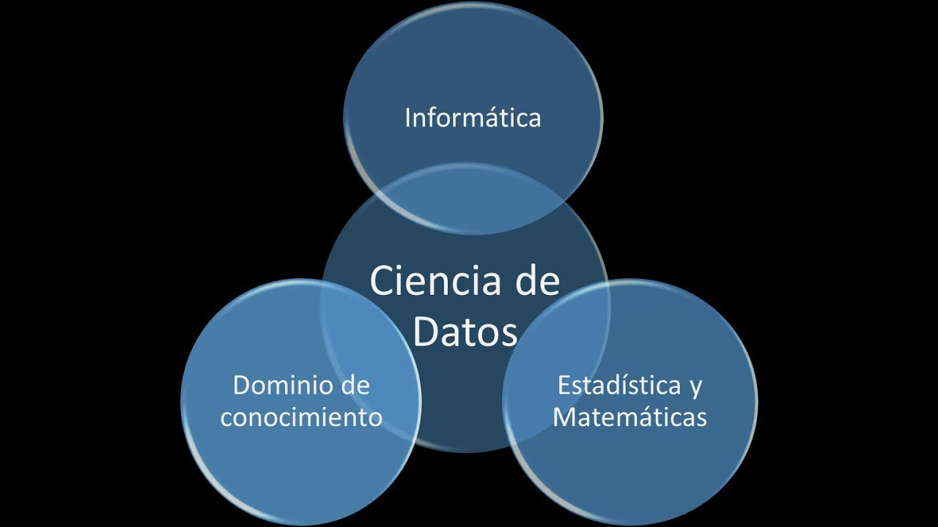
Bioinformático como científico de datos
Biología, Genética, etc ..

Slide 5
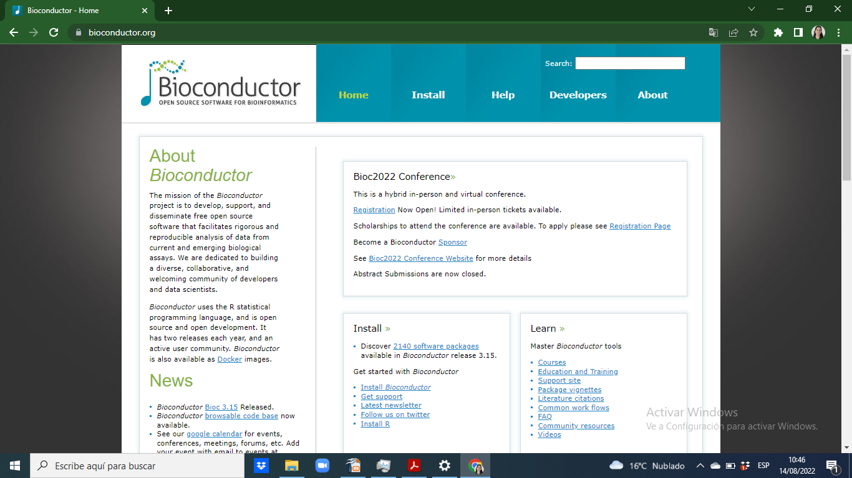
Bioconductor - R

Slide 6
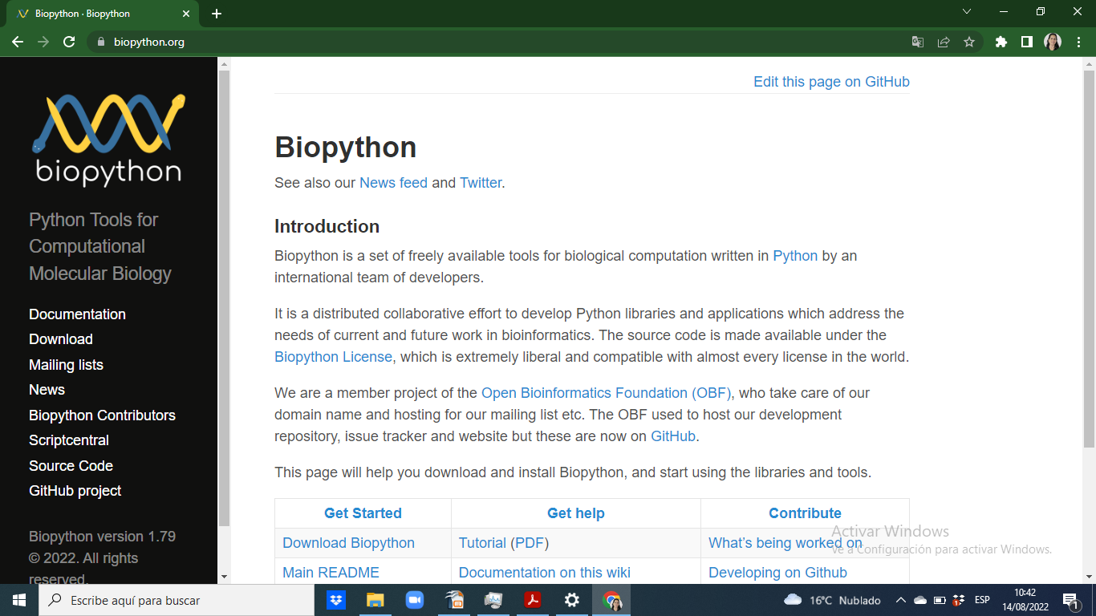
Biopython

Slide 7
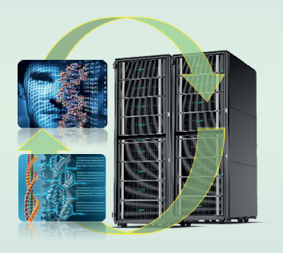
Servidor HPC - UNALM
Arquitectura NUMA
hipercubo con memoria compartida
8 procesadores de 14 cores
2TB de RAM de memoria
150 TB de Almacenamiento.
hpcbioinformatica@lamolina.edu.pe

Slide 8
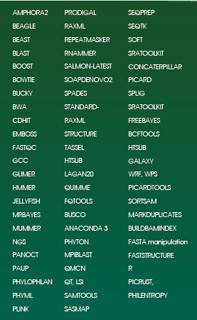
Aplicaciones instaladas

Slide 9
Referencias
https://www.bioconductor.org/
https://biopython.org/
https://web.lamolina.edu.pe/investigacion/wp-content/uploads/2020/03/Triptico-HPC-ACTUALIZADO-2020-1.pdf

Slide 10


